Slide 1
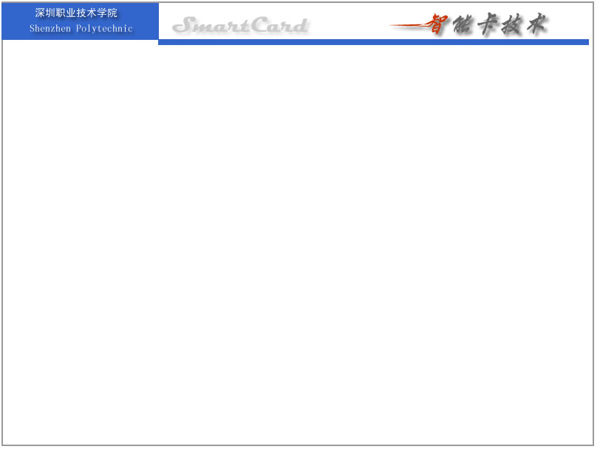
IC卡公交收费机设计（三）
——MIFARE 1卡读写软件设计
电子与信息工程学院

Slide 2
课 程 目 标
非接触式IC卡读写控制
MIFARE 1卡读写控制功能的实现

Slide 3
项目开发——IC卡公交收费系统
系统需求分析：
具备小额电子钱包功能，定额方式收费
操作方便快捷
工作距离<50cm
具备显示余额、异常报警（非法卡或余额不足）
可将当班收款额上传总站数据库
公交公司可调整定额额度
卡遗失可挂失
抗干扰能力强

Slide 4
项目设计之三——软件实现
读写器与M1卡交换数据的过程：
1）由读写器MCU（微控制器）发送指令给MCM，
2）MCM执行指令并将其转换为射频信号发送给卡；
3）卡接收到来自MCM的指令后，按指令完成其内部的各种处理，并回送应答信号/数据给MCM；
4）MCM接收卡回送的射频信号并将其转换为数字信号输出给MCU，读写器MCU读取MCM接收到的应答/数据，即可完成与M1卡的数据交换。

Slide 5
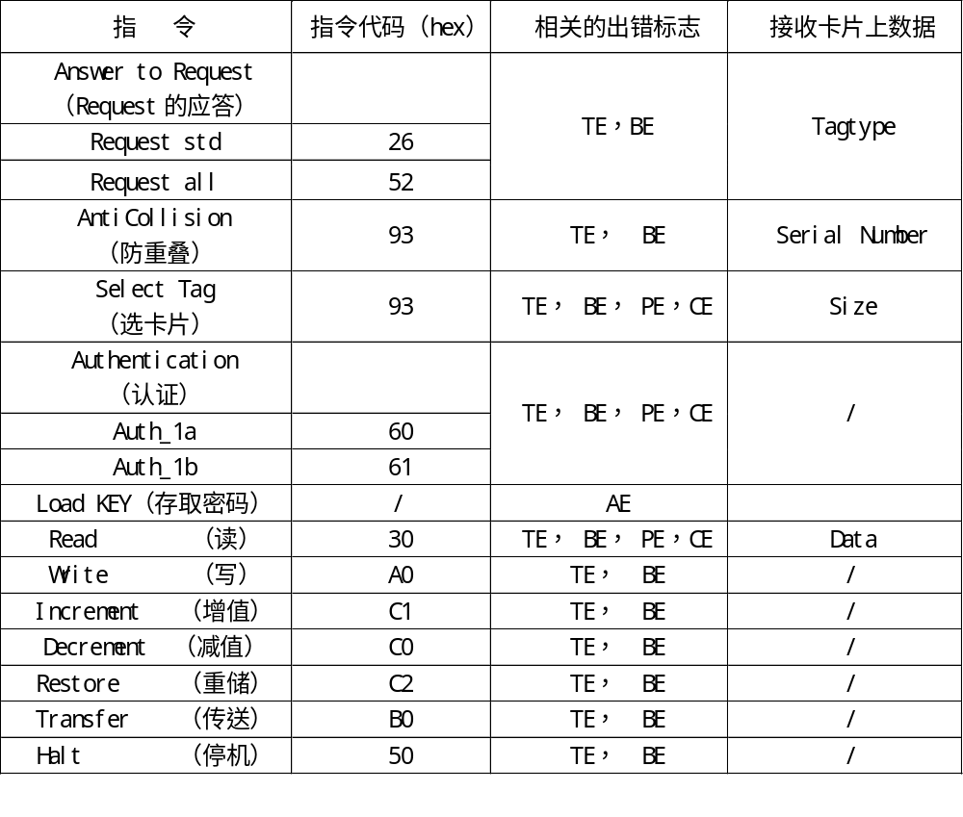
M
C
M
基
本
通
信
指
令
集

Slide 6
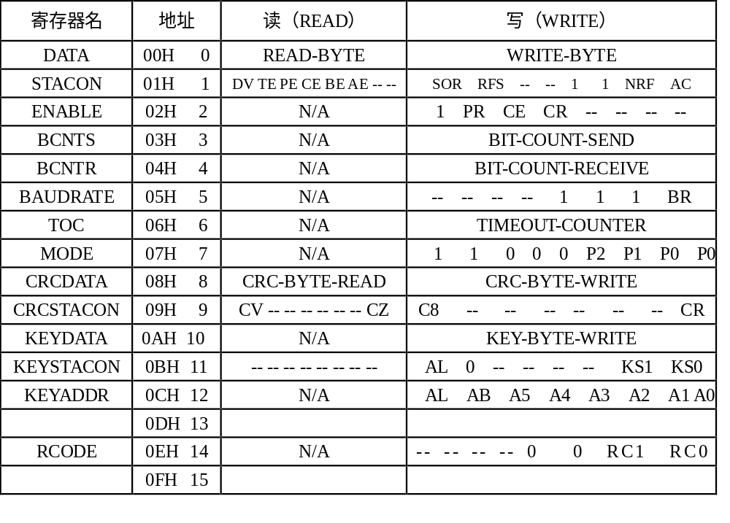
MCM
内
核
特
殊
寄
存
器

Slide 7
MIFARE卡的读写操作步骤
激活MCM
MCM软复位
向MCM下载密码（LOAD KEY），校验传输密码正确后可向MCM的KEY-RAM写入用户自己设定的密码，以上操作与卡无关。
请求应答（ANSWER TO REQUEST）：寻卡
防冲突（ANTICOLLISION）：选择唯一一张卡
选择标记（SELECT）：激活所选择的卡
认证 （AUTHENTICATION）：安全性
读写操作（读、写、加值、减值）：交换数据 （READ/WRITE/INCREAMENT/DECREMENT）
停止（HALT）：置卡为停止模式，防止重复操作。

Slide 8
SOR/LOAD KEY
MIFARE 卡操作步骤
REQUEST
卡应答：TAGTYPE（2B）
卡应答：SN（4B）+校验码（1B）
ANTICOLLISION
SELECT
卡应答：SIZE（1B）
AUTHENTICATION
卡应答：AE位
READ/WRITE/INC/DEC
HALT

Slide 9
指令时序
每个指令由7个基本步骤组成，必须按此时序编程才能完成该指令：
（1）初始化，设置各寄存器，特别是BCNTS和BCNTR。
（2）送指令码到DATA，由MCM发送指令。
（3） 设置TOC，MCM准备接收来自卡的应答或数据。
（4）检查DV标志，查询数据接收是否完成。DV标志为”1”表明MCM与MIFARE卡片之间的传输已经完成，并且主处理机可能已经从MCM中收到数据，可以进行下一步操作。而DV=0表示数据接收尚未完成或未能接收到数据，则程序循环检测DV标志直至DV=1。有一种情况例外，既当定时器溢出时，无论接收是否完成DV都将被设置为1，同样将进行下一步操作。
（5）清零TOC。
（6） 检查出错标志，若有标志被设置，则进行相应的出错处理，例如设置出错标志等，并返回主程序；若没有标志被设置，表示接收正确，将进行下一步操作
（7）MCU从DATA读出MCM接收到的应答或数据。

Slide 10
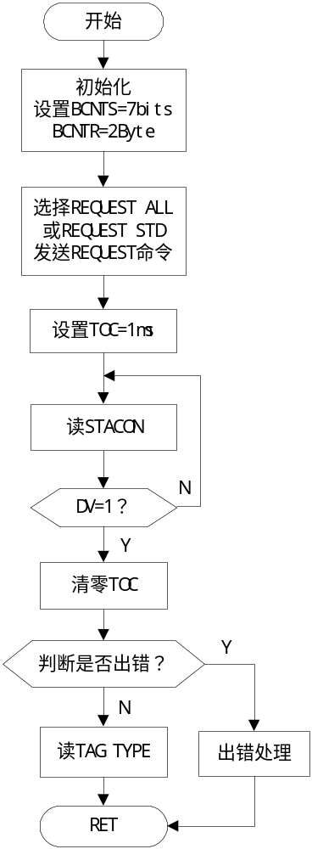
Answer to Request （请求应答）指令
Request 指令将通知MCM在天线有效的工作范围（距离）内寻找MIFARE 1卡。
命令码：26H或52H。
卡收到该指令将回送卡类型号作为卡应答：TAGTYPE（2个字节）

Slide 11
Difference between
“request std” & “request all”
With a “request std”(26H) instruction only cards which are not set into a “HALT-mode” will respond to this request,or it may be expanded to all cards in the field with a “request all” (52H)option.The first option is needed to prevent the MCM from selecting one card several times.

Slide 12
Request：
NOP
NOP
MOV A，#0CH ；设置STACON
MOV R0，#01H
MOVX @R0，A
MOV A，#0EH ；设置BAUDRATE
MOV R0，#05H
MOVX @R0，A
MOV A，#0C0H ；设置ENABLE
MOV R0，#02H
MOVX @R0，A
MOV A，#0C6H ；设置MODE
MOV R0，#07H
MOVX @R0，A
MOV A，#0CH ；再次设置STACON
MOV R0，#01H
MOVX @R0，A
MOV A，#02H ；设置RCODE
MOV R0，#0EH
MOVX @R0，A

Slide 13
MOV A，#07H ；设置BCNTS=7bits
MOV R0，#03H
MOVX @R0，A
MOV A，#10H ；设置BCNTR=2Bytes
MOV R0，#04H
MOVX @R0，A
JUDGE_COMMAND： ；选择REQ STD还是REQ ALL
MOV A，R2
XRL A，#01H
JNZ RQT_STD
RQT_ALL：
MOV A，#52H
SJMP RQT_NEXT
RQT_STD：
MOV A，#26H
RQT_NEXT：
MOV R0，#00H ；发送命令码
MOVX @R0，A
NOP

Slide 14
MOV A，#0AH ；设置TOC=1ms
MOV R0，#06H
MOVX @R0，A
RQT_STACON：
MOV R0，#01H ；读 STACON
MOVX A，@R0
JNB ACC.7，RQT_STACON ；判断 DV=1?
MOV R7，A ；暂存STACON
MOV A，#00H ；清零TOC
MOV R0，#06H
MOVX @R0，A
MOV A，R7 ；判断是否出错
JB ACC.6，RQT_TE_ERR
JB ACC.3，RQT_BE_ERR
MOV R0，#00H ；读TAGTYPE
MOVX A，@R0
MOV 20H，A
MOV R0，#00H
MOVX A，@R0
MOV 21H，A
MOV B，#00H ；设置 OK 标志
SJMP RQT_EXIT

Slide 15
RQT_BE_ERR： ；错误处理
MOV B，#01H
SJMP RQT_EXIT
RQT_TE_ERR：
MOV B，#02H
SJMP RQT_EXIT
RQT_EXIT：
RET

Slide 16
Authentication 认证操作
MCM中设有专用的密码存储器（KEY-RAM），用于存储3个密码集KEYSET0，KEYSET1，KEYSET2，每一个KEYSET又包含了各个扇区的KEY A 及KEY B。
Authentication操作就是将KEY-RAM中的密码与卡中对应的密码进行三次相互认证。
Authentication操作的卡应答以AE位给出；
AE=1，密码出错，未能通过认证；
AE=0，密码正确，通过认证

Slide 17
Authetication操作包括3个步骤
1）设置KEYSTACON寄存器，指定Authetication操作及KEYSET（0、1或2）
2）设置KEYADDR寄存器，指定Authetication操作、KEYA或KEYB、待认证的扇区号
3）写“命令”（60H或61H）和写“地址”（扇区号0~15）到DATA寄存器，启动Authetication操作。

Slide 18
READ/WRITE操作
READ/WRITE均需整块操作。
READ：
发送命令码30H+块地址（0~63）
接收指定块的数据（16B）
通常用2次读并比较是否一致来校验是否正确读
WRITE：
发送命令码A0H+块地址(0~63)
接收ACK/NAK应答来校验是否正确接收命令
发送块数据（16B）
接收ACK/NAK应答来校验是否正确写入EEPROM

Slide 19
Value Operate 值操作
MIFARE卡专门为公交/地铁等行业的定额收费系统设有值操作命令，包括INCREAMENT/DECREAMENT/
TRANSFER/RESTORE
对某块进行值操作的前提是该块已被初始化为“值块”（Value Block)并且Access Bits允许值操作。

Slide 20
Increment/Decrement/Transfer
Increment:
adds the specified value to the memory value
Decrement:
subtracts the specified value from the memoty value
Transfer:
Each Increment or Decrement instruction manipulating a standard value block has to be followed by a Transfer intruction which actually stores the calculated result in the card memory. Until then, the result is kept in an internal value buffer resgister.

Slide 21
DECREMENT：
入口：块地址addr，值value存放于D_BUF
出口：ACK/NAK
NOP
NOP
MOV A,#10H ；SEND BCNTS（16bits：命令码+块地址）
MOV R0,#03H
MOVX @R0,A
MOV A,#04H ；SEND BCNTR（4bits：ACK/NAK）
MOV R0,#04H
MOVX @R0,A
MOV A,#0C0H ;SEND CODE
MOV R0,#00H
MOVX @R0,A
MOV A,#addr ；SEND BLOCK ADDR
MOV R0,#00H
MOVX @R0,A

Slide 22
MOV A,#0AH ;SET TOC=1ms
MOV R0,#06H
MOVX @R0,A
D_wait_value: ；读STACON，判断DV=1？
MOV R0,#01H
MOVX A,@R0
JNB ACC.7,D_wait_value
MOV R6,A
MOV A,#00H ；清零TOC
MOV R0,#06H
MOVX @R0,A
MOV A,R6 ；出错判断
JB ACC.6,DEC_TE_ERR
JB ACC.3,DEC_BE_ERR
AJMP DEC_CONTI
DEC_TE_ERR: ；NOTAGERR
MOV B,#01H
AJMP DEC_EXIT
DEC_BE_ERR:
MOV B,#02H
AJMP DEC_EXIT

Slide 23
DEC_CONTI:
MOV R0,#00H ；读入ACK/NAK，
MOVX A,@R0
ANL A,#0BH ；仅检查0，1，3位
CJNE A,#00H,D_N1
MOV B,#07H ;NOTAUTHERR（应答为00000000）
SJMP DEC_NEXT
D_N1:
CJNE A,#0AH,D_N2 ；收到ACK应答（00000101），表示可以DEC
SJMP DEC_NEXT
D_N2:
MOV B,#03H ;其他错误应答（00000011），CODEER
AJMP WRITE_EXIT

Slide 24
WRITE_NEXT: ；开始写数据
MOV A,#32 ；SEND BCNTS=32bits（4B VALUE）
MOV R0,#03H
MOVX @R0,A
MOV A,#04H ；SEND BCNTR=4 bits（ACK/NAK）
MOV R0,#04H
MOVX @R0,A
MOV R5,#4 ;送4B 值
MOV R0,#00H
MOV R1,#D_BUF
DEC_VALUE:
MOV A,@R1
MOVX @R0,A
INC R1
DJNZ R5,DEC_VALUE

Slide 25
MOV A,#0AH ；SET TOC=1ms
MOV R0,#06H
MOVX @R0,A
DEC_end: ；DV=1？
MOV R0,#01H
MOVX A,@R0
JNB ACC.7,DEC_end
MOV A,#00H ；清零TOC
MOV R0,#06H
MOVX @R0,A
Judge_answer:MOV R0,#01H ；出错判断
MOVX A,@R0
JNB ACC.6,DEC_error_TE
MOV B,#00H
DEC_ANSWER: ；读入ACK/NAK
MOV R0,#00H
MOVX A,@R0
ANL A,#0FH
CJNE A,#04H,D_ERR1 ；（00000100为VALUE OVERFLOW）
MOV B,#0FEH
SJMP DEC_EXIT
D_ERR1:MOV B,#0FFH ；其他错误
DEC_EXIT:RET

Slide 26
TRANSFER
入口: 块地址T_addr
出口:ACK/NAK
TRANS:
NOP
NOP
MOV A,#10H ；SEND BCNTS（16bits：命令码+块地址）
MOV R0,#03H
MOVX @R0,A
MOV A,#04H ；SEND BCNTR（4bits：ACK/NAK）
MOV R0,#04H
MOVX @R0,A
MOV A,#0B0H ;SEND CODE
MOV R0,#00H
MOVX @R0,A
MOV A,#T_addr ；SEND BLOCK ADDR
MOV R0,#00H
MOVX @R0,A

Slide 27
MOV A,#10H ；SET TOC=1.5ms
MOV R0,#06H
MOVX @R0,A
T_end: ；DV=1？
MOV R0,#01H
MOVX A,@R0
JNB ACC.7,T_end
MOV A,#00H ；清零TOC
MOV R0,#06H
MOVX @R0,A
Judge_answer: ；出错判断
MOV R0,#01H
MOVX A,@R0
JB ACC.3,T_error_BE
JB ACC.6,T_error_PE
MOV B,#00H
AJMP NEXT_TRANS
T_error_BE: ；出错处理
MOV B,#03H
SJMP NEXT_TRANS
T_error_PE:
MOV B,#05H
SJMP NEXT_TRANS

Slide 28
NEXT_TRANS:
MOV A,#95D ；SET TOC=9ms
MOV R0,#06H
MOVX @R0,A
T_Toc_end: ；DV=1？（EEPROM写入结束否？）
MOV R0,#01H
MOVX A,@R0
JNB ACC.7,T_Toc_end
MOV R6,A
MOV A,#00H ；CLEAR TOC
MOV R0,#06H
MOVX @R0,A
MOV A,R6 ；出错判断
JB ACC.6,T_TAG_ERR
JB ACC.3,T_BIT_ERR
MOV B,00H
SJMP NEXT_ANSWER
T_TAG_ERR: ；出错处理
MOV B,#09H
AJMP T_EXIT
T_BIT_ERR:
MOV B,#0BH
AJMP T_EXIT

Slide 29
NEXT_ANSWER: ；读入ACK/NAK
MOV R0,#00H
MOVX A,@R0
ANL A,#0FH
CJNE A,#0AH,T_ERR1 ；（00000101为ACK，TRANSFER OK）
MOV B,#00H
SJMP T_EXIT
T_ERR1:
CJNE A,#04H,T_ERR2 ；（00000100为NAK）
MOV B,#02H
SJMP T_EXIT
T_ERR2:
CJNE A,#05H,WRITE_EXIT ；其他错误
MOV B,#04H
T_EXIT:
RET

Slide 30
实训6 非接触式IC卡的读写控制
实训程序将读写器MCU片内RAM中的16个数据写入卡的一个数据块，
然后将该数据块中的数据读出并存入读写器MCU的片内RAM中。
MCU采用查询方式与MCM通信。
实训程序说明：
mode 选择密码集KEYSET0、1、2及密码A、B
sector_nr 认证扇区号（0~15）
R_H_BUF 读入数据缓冲区首地址
R_E_BUF 读入数据暂存区首地址
W_H_BUF 写入数据区首地址
R_addr 被读取的块地址（0~63）
W_addr 被写入的块地址（0~63）

Slide 31
实训步骤
用非接触式IC卡读写软件MWRF向MCM中下载密码，读出并记录MIFARE1卡的TAGTYPE、SN、SIZE，读出并记录卡中某数据块（如扇区1块0）的数据。
用镊子取出非接触式IC卡开发板上的MCU芯片，将仿真头插入MCU的IC座。
编译实训程序，设置断点。
打开片内RAM及寄存器窗口，在写数据区（首地址为10H的16个单元）设置要写入卡中的数据。
天线范围内无卡时运行程序，记录程序停在断点处的相关数据。说明是否能正确读/写卡，如不能，根据现象定位故障点。
将卡置入天线范围内，运行程序，记录程序停在断点处的相关数据。说明是否能正确读/写卡，如不能，根据现象定位故障点。

Slide 32
实训程序：
mode EQU 00H ；设置KEYSET=KEYSET0，使用密码A
sector_nr EQU 01H ；设置认证扇区为扇区1
R_H_BUF EQU 40H ；读入数据缓冲区
R_E_BUF EQU 50H ；读入数据暂存区
W_H_BUF EQU 10H ；写入数据区
R_addr EQU 04H ；被读取的块地址（扇区1的块0）
W_addr EQu 05H ；被写入的块地址（扇区1的块1）

Slide 33
ORG 0000H
AJMP MAIN
ORG 0050H
MAIN: MOV SP,#60H ；重新设置堆栈
CLR EA ；关闭所有中断
CLR P3.4
SETB P3.3 ；关闭MCM200
NOP
NOP
CLR P3.3 ；激活MCM200
NOP
LCALL D500MS
START: NOP
NOP
MOV A,#80H ；SOR软件复位
MOV R0,#01H
MOVX @R0,A
NOP
NOP
LCALL D500MS
CLR P3.3 ；再次激活MCM200
CLR P3.3

Slide 34
MOV R2,#01H ；选择REQUEST ALL 指令
LCALL REQUEST ；请求响应REQUEST
SETB p3.4 ；断点①,查看TAGTYPE——（20H）（21H）
LCALL ANTICOLLISION ；防冲突ANTICOLLISION
SETB P3.4 ；断点②,查看SN——（30H）~（34H）
LCALL SELECT ；选择卡片SELECT
SETB P3.4 ；断点③,查看SIZE——（22H）
LCALL LOAD_KEY ；下载密码
SETB P3.4
LCALL AUTH ；密码认证AUTHENTICATION
SETB P3.4
LCALL WRITE ；写数据WRITE
SETB P3.4
LCALL READ ；读数据READ
SETB P3.4 ；断点④,查看数据——
NOP ； （40H）~（4FH），（50H）~（5FH）
NOP
LCALL HALT ；停止
LJMP START
SJMP $

Slide 35
